Slide 1
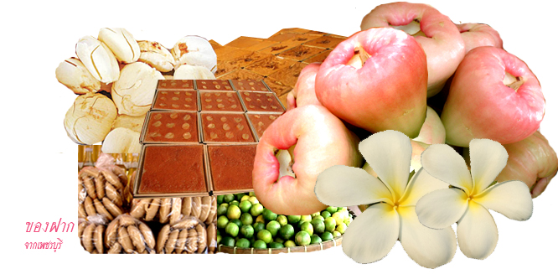
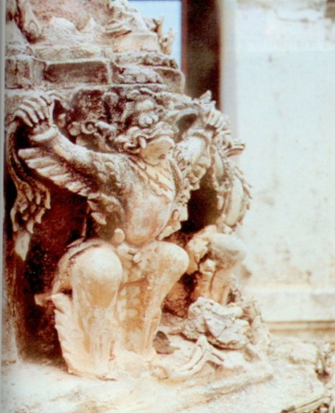
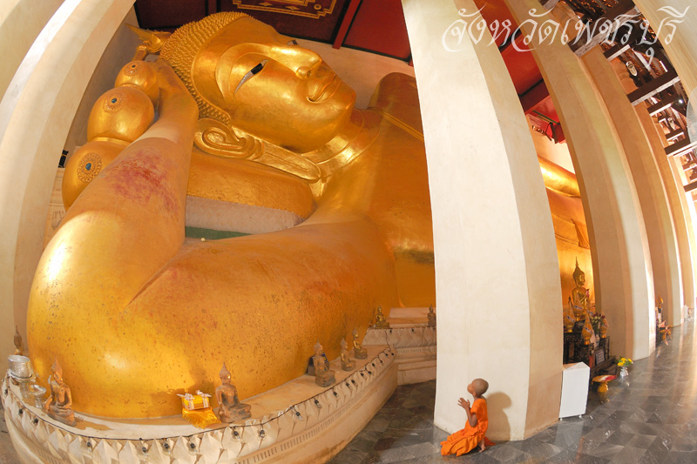
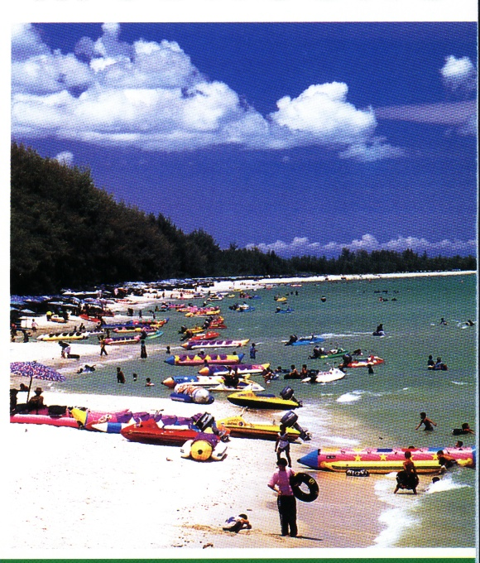
เขาวังคู่บ้าน
ขนมหวาน
เมืองพระ
เลิศล้ำศิลปะ
แดนธรรมะ
ทะเลงาม

Slide 2
วิสัยทัศน์จังหวัดเพชรบุรี ปี 2561-2564
เมืองเศรษฐกิจพอเพียงต้นแบบ และเมืองน่าอยู่ น่ากิน น่าเที่ยว ระดับประเทศ

Slide 3
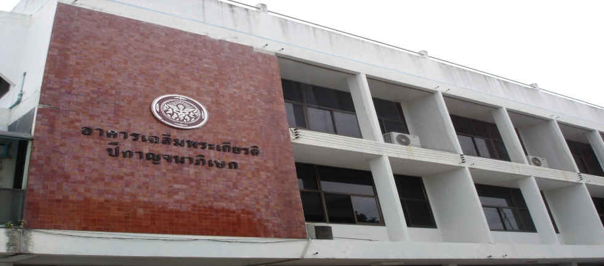
สำนักงานสาธารณสุขจังหวัดเพชรบุรี

Slide 4
วิสัยทัศน์สำนักงานสาธารณสุขจังหวัดเพชรบุรี
ดำเนินงานอย่างมีมาตรฐาน ด้านบริหาร บริการ
สนับสนุนวิชาการด้านสุขภาพ โดยการบริหารจัดการที่ดี
มีประสิทธิภาพ ด้วยความร่วมมือของทุกภาคส่วน
เพื่อคุณภาพชีวิตที่ดีของประชาชน

Slide 5
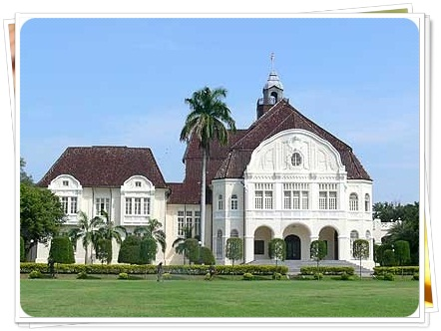
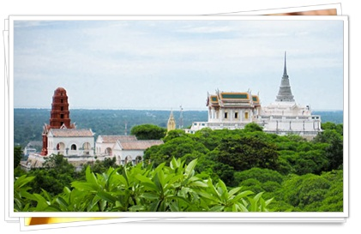
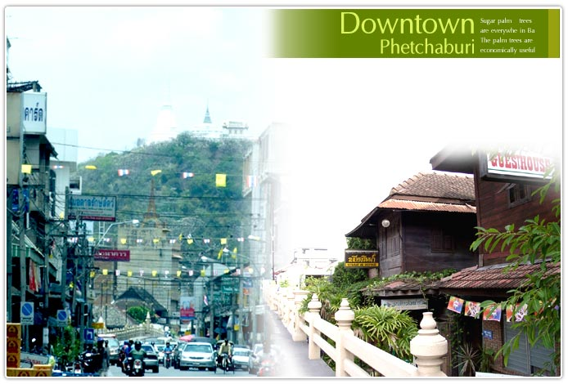
ข้อมูลทั่วไป

Slide 6
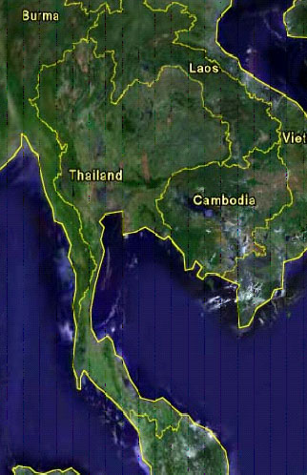
ห่างจากกรุงเทพฯ 123 กม.
(โดยทางรถยนต์เส้นทางธนบุรี- ปากท่อ-สมุทรสาคร-สมุทรสงคราม- เพชรบุรี)
พื้นที่ 6,225.138 ตร.กม./ 3,890,711 ไร่

Slide 7
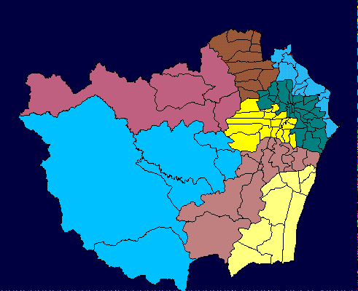
อาณาเขต
เขตการปกครอง
สมุทรสงคราม
ราชบุรี
การปกครองส่วนภูมิภาค แบ่งออกเป็น 8 อำเภอ 93 ตำบล 698 หมู่บ้าน
เขาย้อย
หนองหญ้าปล้อง
บ้านลาด
การปกครองส่วนท้องถิ่น แบ่งออกเป็น 1 อบจ. 2 เทศบาลเมือง 13 เทศบาลตำบล 69 อบต.
แก่งกระจาน
ท่ายาง
อ่าวไทย
สหภาพพม่า
ประจวบฯ

Slide 8
ข้อมูลสถานะสุขภาพ
สถานะสุขภาพ | ประเทศ |  | จังหวัด
 | ปี พ.ศ.2559 |  | ปี พ.ศ.2557 |  | ปี พ.ศ.2558 |  | ปี พ.ศ.2559
 | จำนวน | อัตรา | จำนวน | อัตรา | จำนวน | อัตรา | จำนวน | อัตรา
เกิดมีชีพ | 666207 | 10.25 | 4,418 | 9.35 | 4,109 | 8.66 | 4,089 | 8.59
ตาย | 469085 | 7.22 | 3,400 | 7.19 | 3,512 | 7.40 | 3,672 | 7.71
มารดาตาย | 177 | 26.57 | 1 | 22.63 | - |  | -
ทารกตาย | 4233 | 6.35 | 22 | 4.98 | 38 | 9.25 | 28 | 6.85
อัตราเพิ่มธรรมชาติ | 197,122 | 0.30 | 1,018 | 0.22 | 597 | 0.13 | 417 | 0.09

Slide 9
อัตราเกิดต่อพันประชากรจังหวัดเพชรบุรีเทียบกับประเทศ ปี พ.ศ.2555-2559
อัตราตายต่อพันประชากรจังหวัดเพชรบุรีเทียบกับประเทศ ปี พ.ศ. 2543 - 2559
อัตราเกิดต่อพันประชากร
อัตราตายต่อพันประชากร
มรณบัตรจำแนกตามภูมิลำเนา ณ 31 ธันวาคม 2559

Slide 10
อัตรามารดาตายต่อเกิดมีชีพแสนคนจังหวัดเพชรบุรีเทียบกับประเทศ ปี พ.ศ. 2543-2559
อัตราทารกตายต่อเกิดมีชีพพันคนจังหวัดเพชรบุรีเทียบกับประเทศ ปี พ.ศ. 2543 - 2559
อัตราต่อเกิดมีชีพพันคน
มรณบัตรจำแนกตามภูมิลำเนา ณ 31 ธันวาคม 2559

Slide 11
สาเหตุการตาย
กลุ่มอายุ | สาเหตุการตาย
ต่ำกว่า 1 ปี | คลอดก่อนกำหนด,ติดเชื้อแบคทีเรีย,ปอดบวม
1-4 ปี | เนื้องอกสมอง,สมองเสียหายจากขาดออกซิเจนปอดบวม,จมน้ำ,สัมผัสกับควันไฟและเปลวไฟ
5-14 ปี | อุบัติเหตุจราจร,ตกน้ำและจมน้ำ,ลมชัก
15-24 ปี | อุบัติเหตุจราจร,มะเร็ง,ปอดบวม
25-44 ปี | มะเร็ง (ปากมดลูก,ตับ, ปอด),อุบัติเหตุจราจร, ปอดบวม,เอดส์,ทำร้ายตนเอง
45-59 ปี | มะเร็ง (ตับ,ปอด,เต้านม), โรคหลอดเลือด ในสมอง,โรคหัวใจขาดเลือด,ปอดบวม
60–74 ปี | มะเร็ง (ปอด, ตับ),ปอดบวม, โรคหัวใจขาดเลือด, โรคหลอดเลือดในสมอง
75 ปีขึ้นไป | ปอดบวม,มะเร็ง (ปอด), โรคเสื่อมของระบบประสาท โรคหลอดเลือดในสมอง, โรคหัวใจขาดเลือด
เพศ | สาเหตุการตาย
ชาย | มะเร็ง(ปอด,ตับ), ปอดบวม, โรคหลอดเลือดในสมอง, โรคหัวใจขาดเลือด,
หญิง | มะเร็ง(ปอด,เต้านม), ปอดบวม, โรคหลอดเลือดในสมอง, โรคเสื่อมของระบบประสาท(ลมชัก, อัมพาต,กล้ามเนื้ออ่อนแรง)
มรณบัตรจำแนกตามภูมิลำเนา ณ 31 ธันวาคม 2559

Slide 12
อำเภอ | สาเหตุการตาย
เมือง | มะเร็ง (หลอดคอ หลอดลมใหญ่และปอด, เต้านม, ปากมดลูก), โรคหลอดเลือดในสมอง,โรคหัวใจขาดเลือด, ระบบสืบพันธุ์และทางเดินปัสสาวะ (ไตวาย, ความผิดปกติของกรวยไตและท่อไต) *คลอดก่อนกำหนด 4 ราย (จาก 7 ราย) เท่ากับ 3.25*
เขาย้อย | มะเร็ง (หลอดคอ หลอดลมใหญ่และปอด, ริมฝีปาก ช่องปากและคอหอย), โรคหลอดเลือดในสมอง, อุบัติเหตุจราจร,โรคหัวใจขาดเลือด
หนองหญ้าปล้อง | มะเร็ง (หลอดคอ หลอดลมใหญ่และปอด, ปากมดลูก, ตับและท่อน้ำดีในตับ), โรคหลอดเลือดในสมอง, อุบัติเหตุการขนส่ง,ทำร้ายตนเอง
ชะอำ | มะเร็ง (หลอดคอ หลอดลมใหญ่และปอด, เต้านม, ปากมดลูก), อุบัติเหตุการขนส่ง, โรคหลอดเลือดในสมอง,โรคหัวใจขาดเลือด
ท่ายาง | มะเร็ง (หลอดคอ หลอดลมใหญ่และปอด, เต้านม, ปากมดลูก), โรคหลอดเลือดในสมอง,โรคหัวใจขาดเลือด *คลอดก่อนกำหนด 1 ราย (จาก 7 ราย) เท่ากับ 1.16*
บ้านลาด | มะเร็ง (หลอดคอ หลอดลมใหญ่และปอด, เต้านม), โรคหัวใจขาดเลือด,โรคหลอดเลือดในสมอง, เบาหวาน, ความดันโลหิตสูง
บ้านแหลม | มะเร็ง (หลอดคอ หลอดลมใหญ่และปอด, เต้านม), โรคหัวใจขาดเลือด, โรคหลอดเลือดในสมอง, อุบัติเหตุการขนส่ง
แก่งกระจาน | มะเร็ง (หลอดคอ หลอดลมใหญ่และปอด, เต้านม, ปากมดลูก), โรคหลอดเลือดในสมอง,โรคหัวใจขาดเลือด, โรคของตับ *คลอดก่อนกำหนด 2 ราย (จาก 7 ราย) เท่ากับ 6.10*

Slide 13
แหล่งข้อมูลสำหรับวิเคราะห์ปัญหาปี 2560
2.ปัญหาตามนโยบาย
ข้อมูลสถานะสุขภาพ
กลุ่มสตรีและทารก
1. ฝากครรภ์ล่าช้า/ฝากครรภ์ไม่ครบตามเกณฑ์/ไม่ฝากครรภ์ 2. ทารกเสียชีวิต (น้ำหนักต่ำกว่าเกณฑ์, คลอดก่อนกำหนด)
1.ข้อมูลตาย ปี 2559
กลุ่มเด็กปฐมวัย (0-5ปี) 1. ความครอบคลุมของการประเมินพัฒนาการเด็กต่ำกว่าเกณฑ์
2. เด็ก 0-5 ปี สูงดีสมส่วนต่ำกว่าเกณฑ์
1. เรียงลำดับ 10 โรค 2. ดูแนวโน้ม ปี2551-2559 3. เทียบค่ามัธยฐาน 5 ปีย้อนหลัง 4. เทียบค่าระดับประเทศ
กลุ่มวัยเรียน
1. เด็กวัยเรียนสูงดี สมส่วน ต่ำกว่าเกณฑ์
2. การเสียชีวิตจากอุบัติเหตุจราจร, จมน้ำ
โรคที่เป็นสาเหตุการตาย 10 ลำดับ
โรคที่เป็นสาเหตุการตายที่สำคัญ นอกจาก 10 ลำดับแรก
1.แนวโน้มสูง สูงกว่าค่ามัธยฐาน 5 ปี
สูงกว่าประเทศ : ปอดบวม, ความดันโลหิตสูง
2.แนวโน้มสูง สูงกว่าค่ามัธยฐาน 5 ปี : หัวใจขาดเลือด, เบาหวาน
3.สูงกว่าค่ามัธยฐาน 5 ปี : ไตวาย, โรคเรื้อรังของ ทางเดินหายใจส่วนล่าง
กลุ่มวัยรุ่น 1. การคลอดมีชีพในหญิงอายุ 15-19 ปี 2. การตั้งครรภ์ซ้ำในหญิงหลังคลอดอายุ 15-19 ปี
1.แนวโน้มสูง สูงกว่าค่ามัธยฐาน 5 ปี : มะเร็งลำไส้, มะเร็งเม็ดเลือดขาว
2.สูงกว่าค่ามัธยฐาน 5 ปี : มะเร็งปอด, มะเร็งตับ, วัณโรค,
โรคติดเชื้อของลำไส้, ไข้เลือดออก
กลุ่มวัยทำงาน
1. มะเร็ง (ตับ, เต้านม, ปอด, ปากมดลูก)
2. อุบัติเหตุทางถนน
4.โรคไม่ติดต่อ
กลุ่มวัยผู้สูงอายุ
1. การเพิ่มขึ้นในผู้สูงอายุ
2. ปัญหาโรคไม่ติดต่อเรื้อรัง
3.โรคติดต่อ
จมน้ำ, อุบัติเหตุจราจร,เบาหวาน, ความดันหิตสูง,หลอดเลือดสมอง, หลอดเลือดหัวใจ, พยายามฆ่าตัวตาย
ไข้เลือดออก, วัณโรค
สารเคมีปนเปื้อนในเกษตรกร ขยะมูลฝอยตกค้างสะสม

Slide 14
ปัญหาสุขภาพจังหวัดเพชรบุรี
1. โรคไม่ติดต่อเรื้อรัง ได้แก่ ความดันโลหิตสูง, เบาหวาน,
หัวใจขาดเลือด ,โรคหลอดเลือดสมอง,
2. การเพิ่มขึ้นในผู้สูงอายุ
3. การเสียชีวิตจากอุบัติเหตุทางถนน
4. โรคติดต่อ ได้แก่ วัณโรค, ไข้เลือดออก
5. การตั้งครรภ์วัยรุ่น
6. ทารกคลอดก่อนกำหนดน้ำหนักต่ำกว่า 2,500 กรัม 7. การจมน้ำในเด็กอายุต่ำกว่า 15 ปี
8. มะเร็ง (ปอด,ตับ,เต้านม,ปากมดลูก)
9. สุขภาพจิต (พยายามฆ่าตัวตาย)
10. สารเคมีปนเปื้อนในเกษตรกร
11. ขยะมูลฝอยตกค้างสะสม

